Slide 1
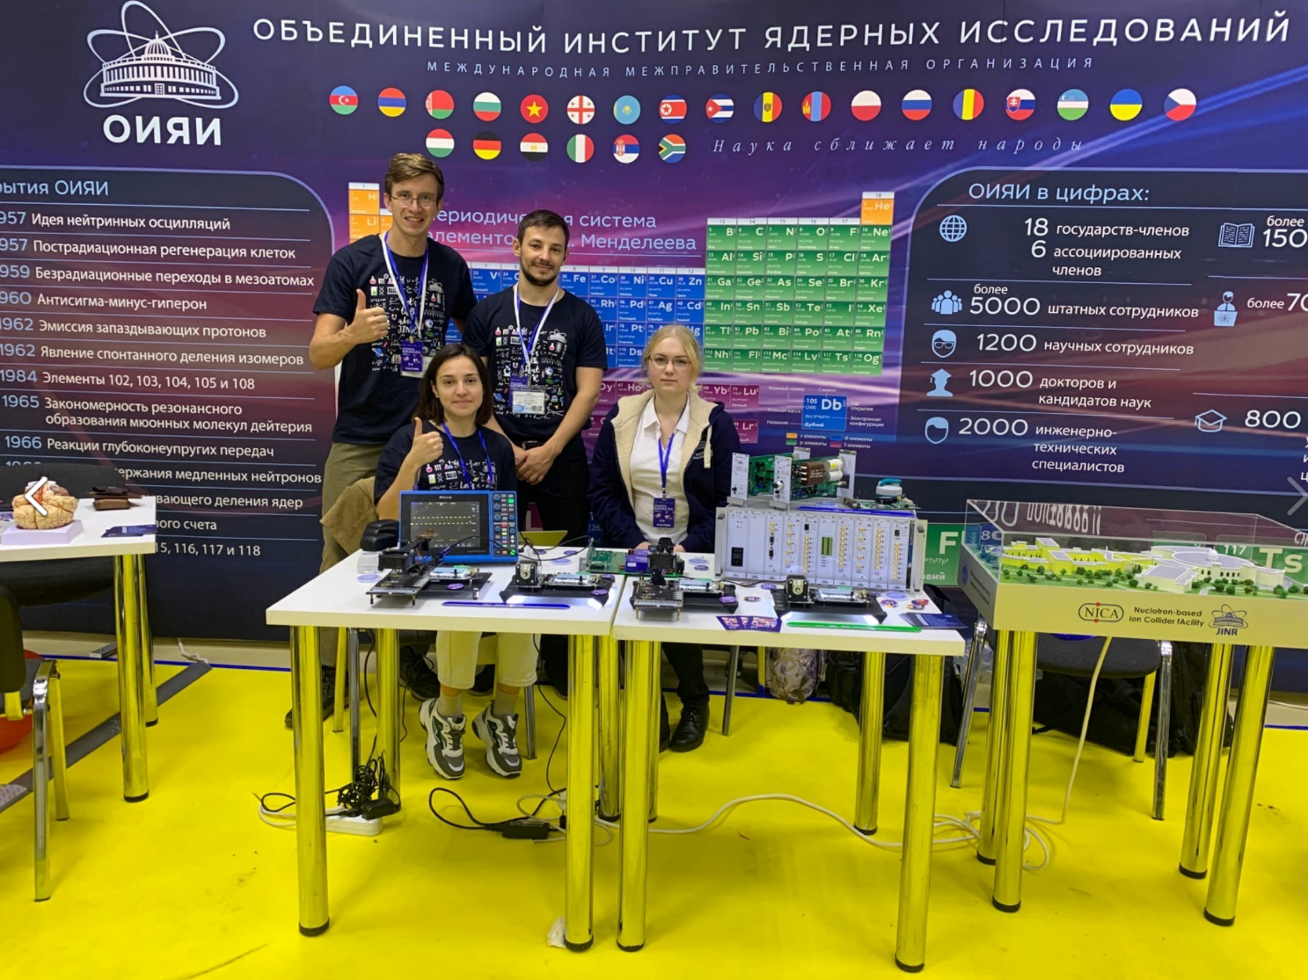
Измерительный комплекс для оценки силы захвата передних конечностей грызунов
Состав команды: Дмитрий Олегович Понкин, ЛФВЭ Юрий Сергеевич Северюхин, ЛРБ Мария Лалковичова, ЛРБ Малышев Николай Андреевич, ЛФВЭ Ерёмкина Ирина Николаевна, ЛФВЭ Бутенко Елизавета Андреевна, ЛФВЭ Матюханов Евгений Сергеевич, ЛФВЭ

Slide 2
Актуальность
В биомедицинских исследованиях широкое применение имеет оценка физической выносливости, двигательной функции мелких лабораторных животных. Для этого используют тест на силу хватки передних и задних конечностей грызунов. Это позволяет оценить нервно-мышечную функцию при заболеваниях, нейротоксичность некоторых фармакологических средств, дефицит двигательной функции после травм.
Цель работы – разработка измерительного модуля и создание программного обеспечения в составе комплекса для анализа мышечной атрофии мелких лабораторных животных.
logic
S

Slide 3
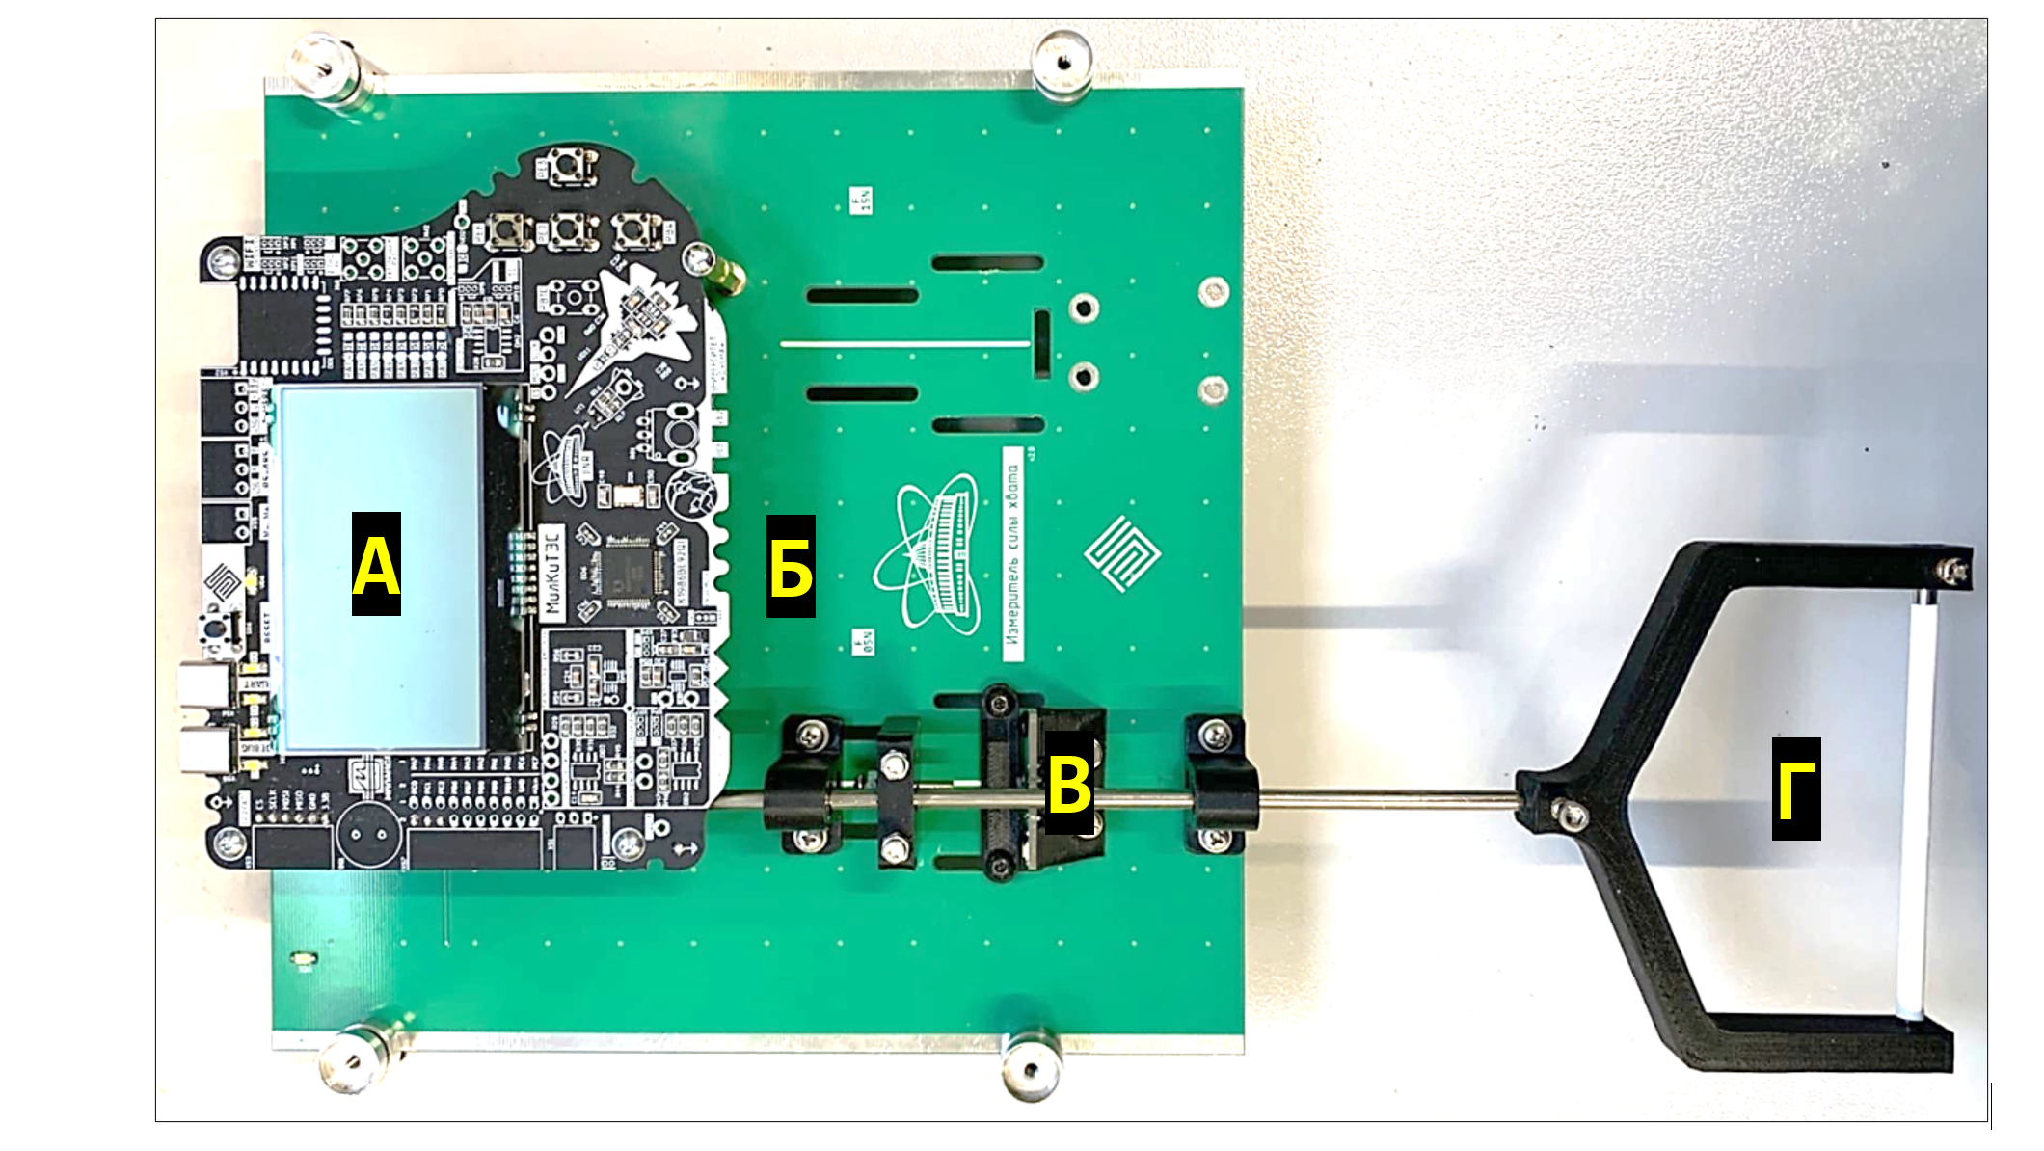
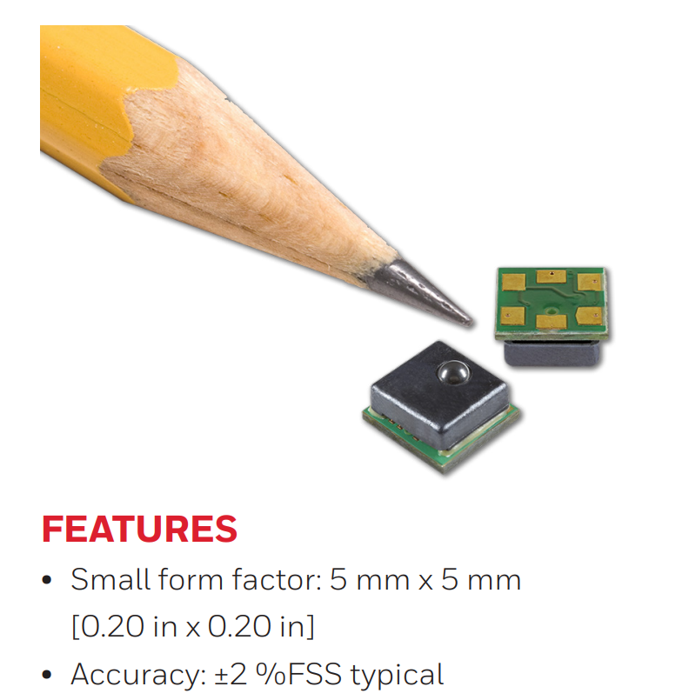
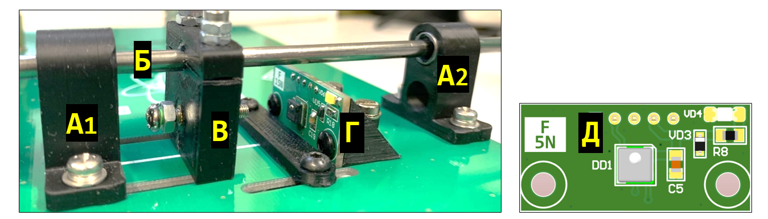
Продукт
sensor
logic
sensor

Slide 4
Продукт

Slide 5
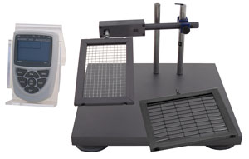
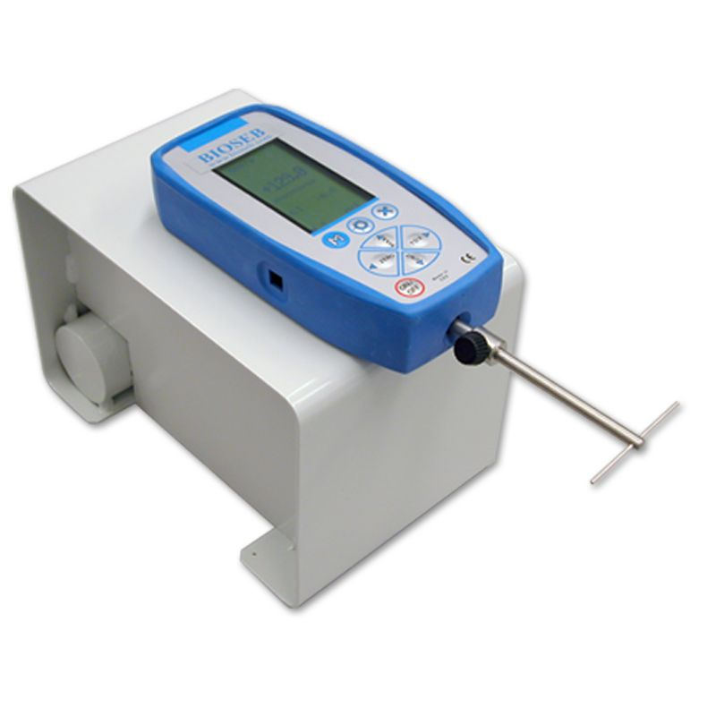
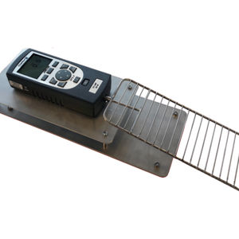
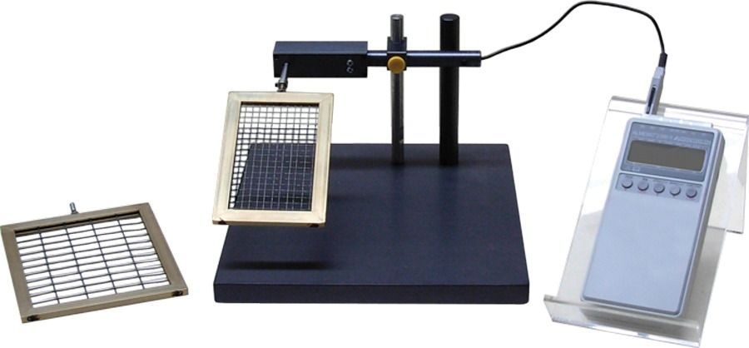
Сравнение с аналогами
Недостатки существующих устройств:
конструктивное исполнение измерительных модулей,
недостаточно точные измерения,
отсутствие анализа метрологических характеристик,
неудобство программного обеспечения,
наличие барьеров логистики.
Преимущества разработанного измерительного комплекса:
стоимость (дешевле в 10 раз),
в России нет подобных аналогов, развитие импортозамещения (комплекс разработан на отечественной микроэлектронике),
програмное обеспечение позволяет провести регистрацию значений прибора в динамике (необходимо для анализа нескольких поведенческих актов),
возможность проводить измерения на двух животных моделях с максимальной чувствительностью (мыши и крысы).
IITC Life Science Inc. (США)
BIOSEB (Франция)
Columbus Instruments (США)
WPI (США)

Slide 6
Развитие проекта
Регистрация патента на прибор
Совершенствование модуля для захвата лап (более широкая рейка или крупная сетка)
Совершенствование ПО - вывод пиковых значений
Установка блока питания - для мобильности
5. Проведение комплекса исследований на грызунах
6. Подготовка к серийному изготовлению и внедрение
в лаборатории-партнеры по РФ и СНГ

Slide 7
Потенциальные заказчики
Казанский государственный медицинский университет им. Шота Руставели
Институт медико-биологических проблем Российской академии наук

Slide 8
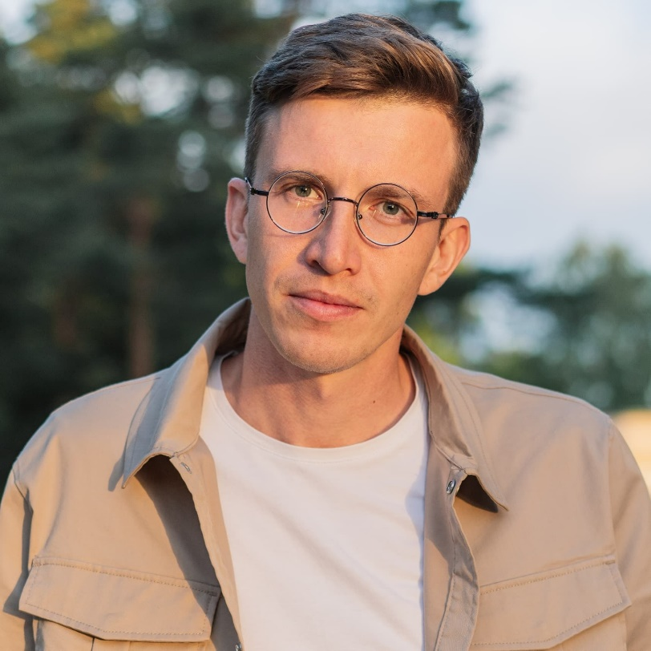
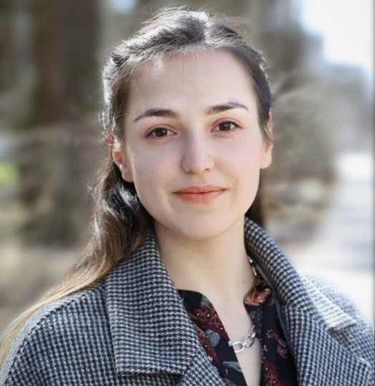
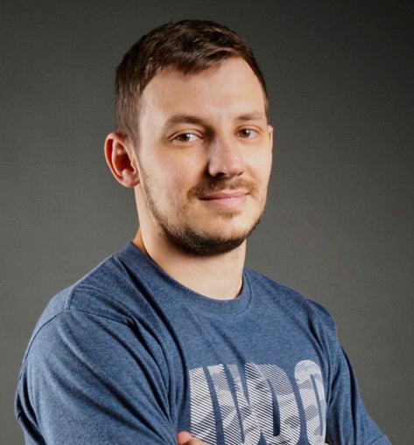
Наши контакты
Юрий
Северюхин
Ирина
Еремкина
Дмитрий
Понкин
ОИЯИ, Отдел радиационной биологии и физиологии,
Сектор №3 радиационной физиологии
ОИЯИ, Научно-экспериментальный отдел физики тяжелых ионов на RHIC, Сектор №2 анализа ядро-ядерных взаимодействий
ОИЯИ, Научно-экспериментальный отдел инжекции и кольца Нуклотрона, Сектор №3 электронно-лучевого источника ионов
8 (916) 094 33-34
8 (910) 403 07-49
8 (926) 661 35-01
@jinr.ru
eremkina@jinr.ru
ponkin@jinr.ru

